Slide 1
Сведения о межбюджетных трансфертах получаемых в 2023 – 2025 годах

Slide 2
ДОТАЦИЯ - средства, предоставляемые одним бюджетом бюджетной системы РФ другому бюджету на безвозмездной и безвозвратной основе без указания конкретных целей использования.
СУБВЕНЦИЯ - это вид денежного пособия местным органам власти со стороны государства, которое выдается на определённый срок на конкретные цели.
ИНЫЕ МЕЖБЮДЖЕТНЫЕ ТРАНСФЕРТЫ- средства, предоставляемые одним бюджетом бюджетной системы Российской Федерации другому бюджету.

Slide 6
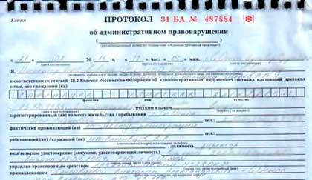
Субвенции бюджетам сельских поселений на выполнение передаваемых полномочий субъектов Российской Федерации на 2023- 2025 годы составляют 0,2 тыс. рублей (протоколы)

